Slide 1
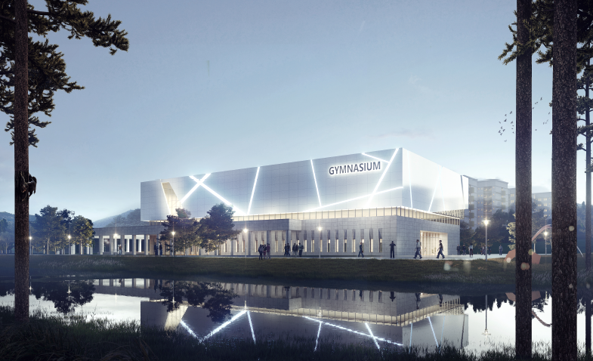
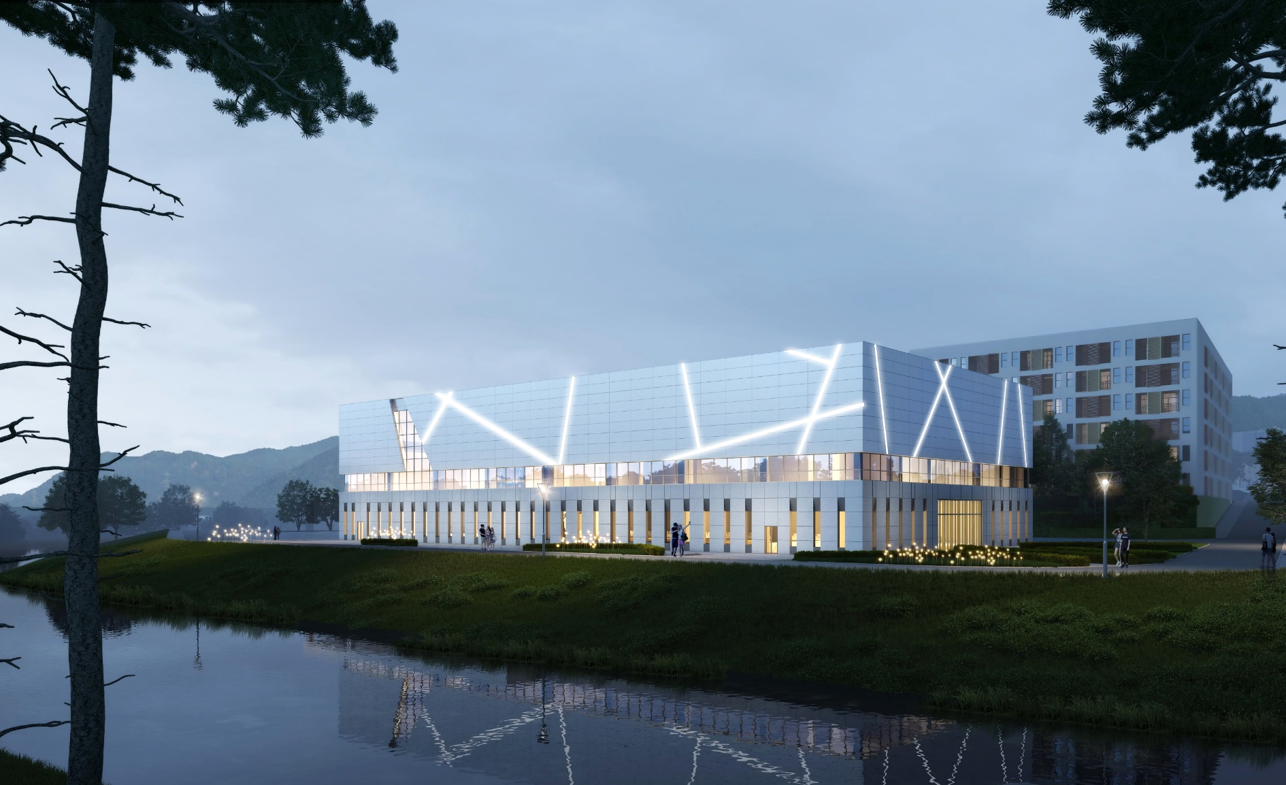
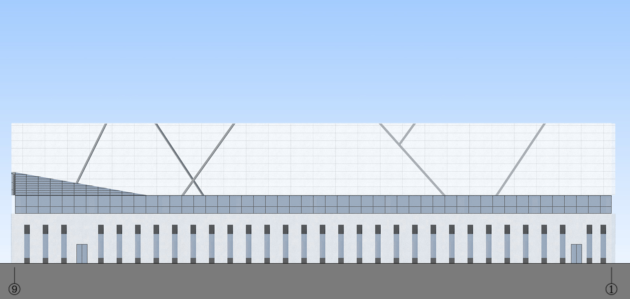
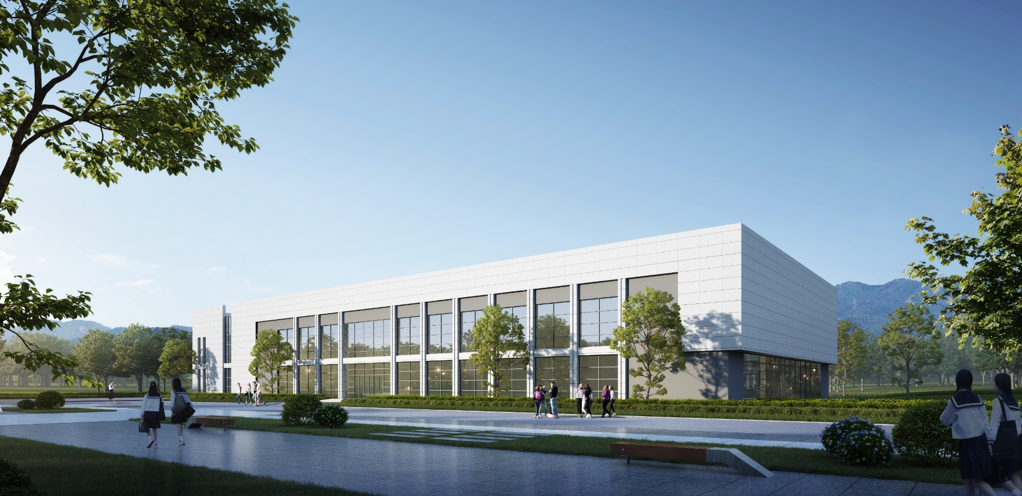
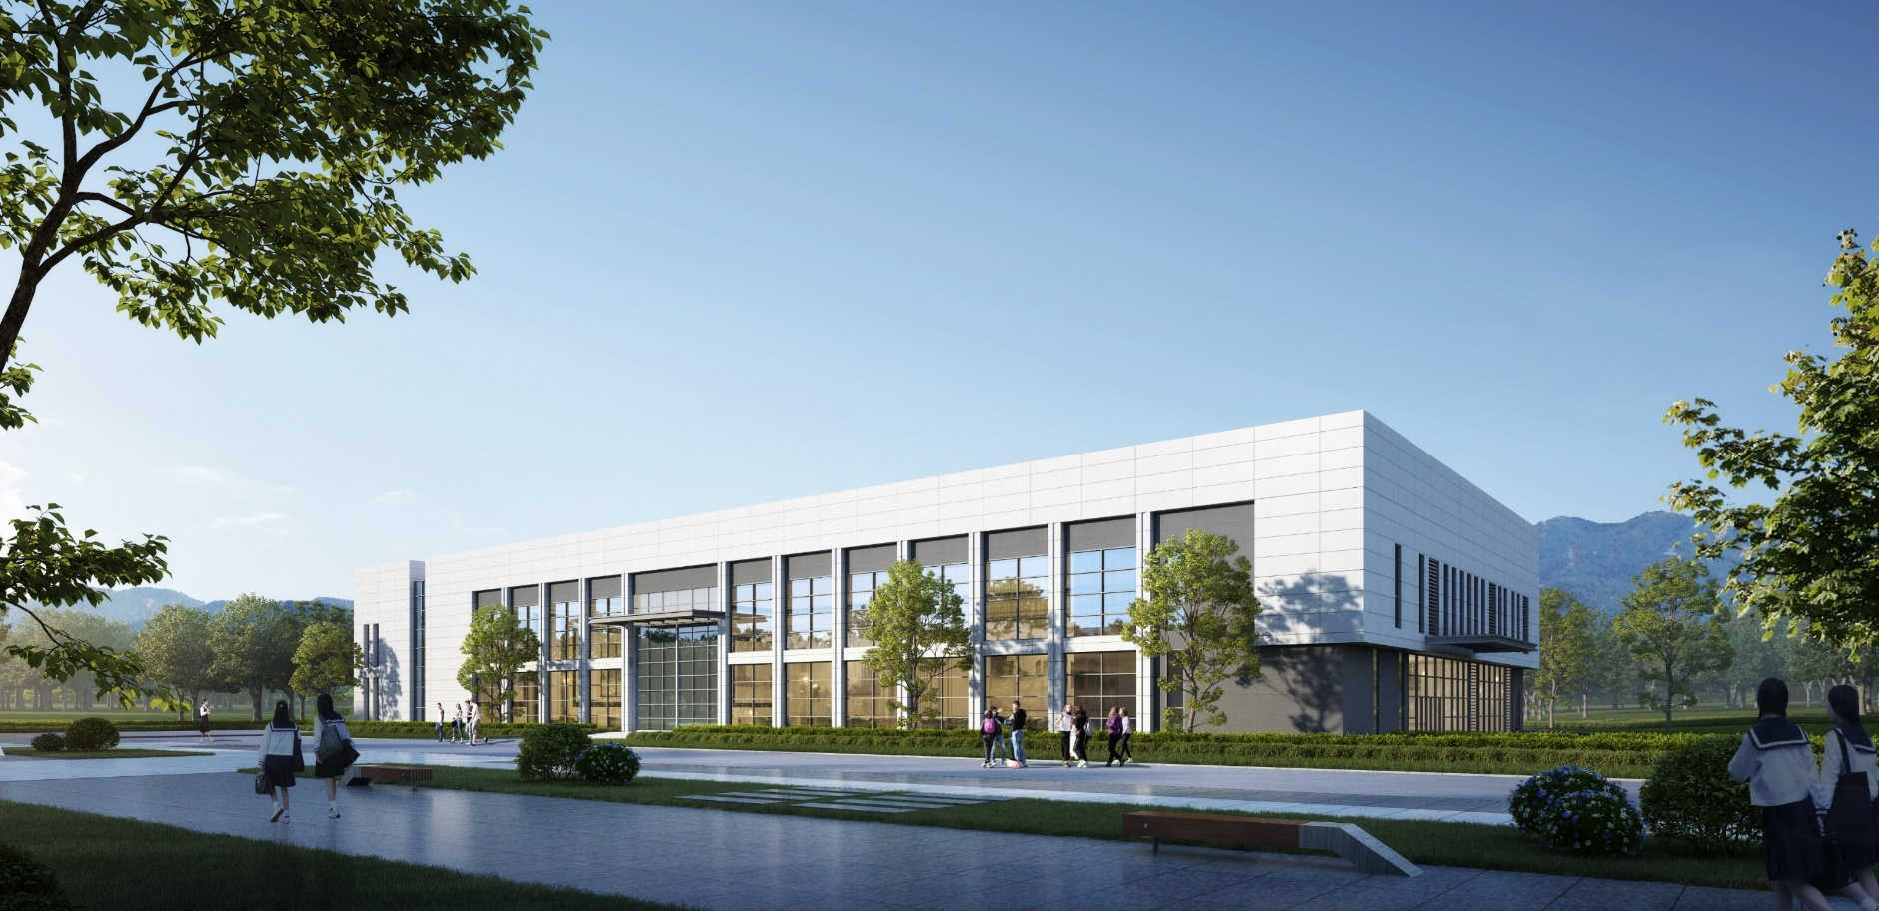
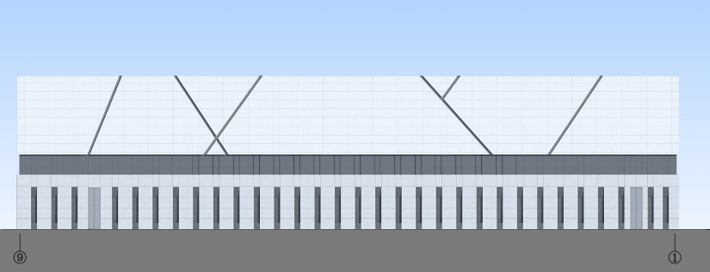
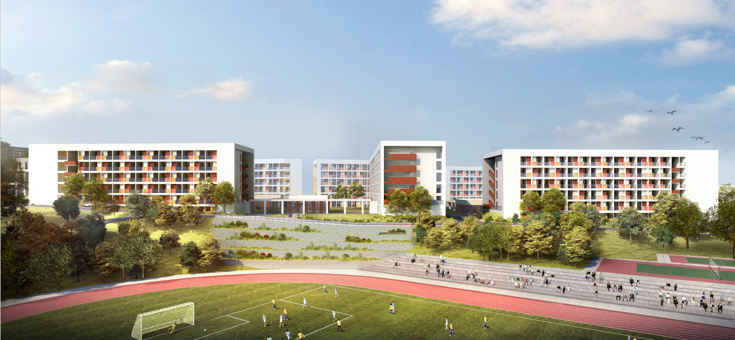
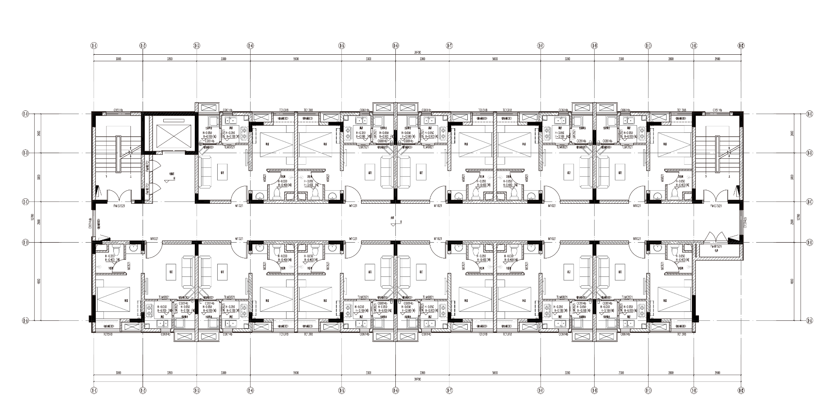
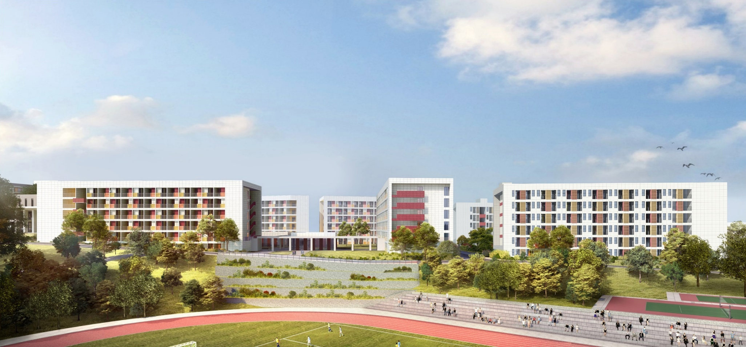
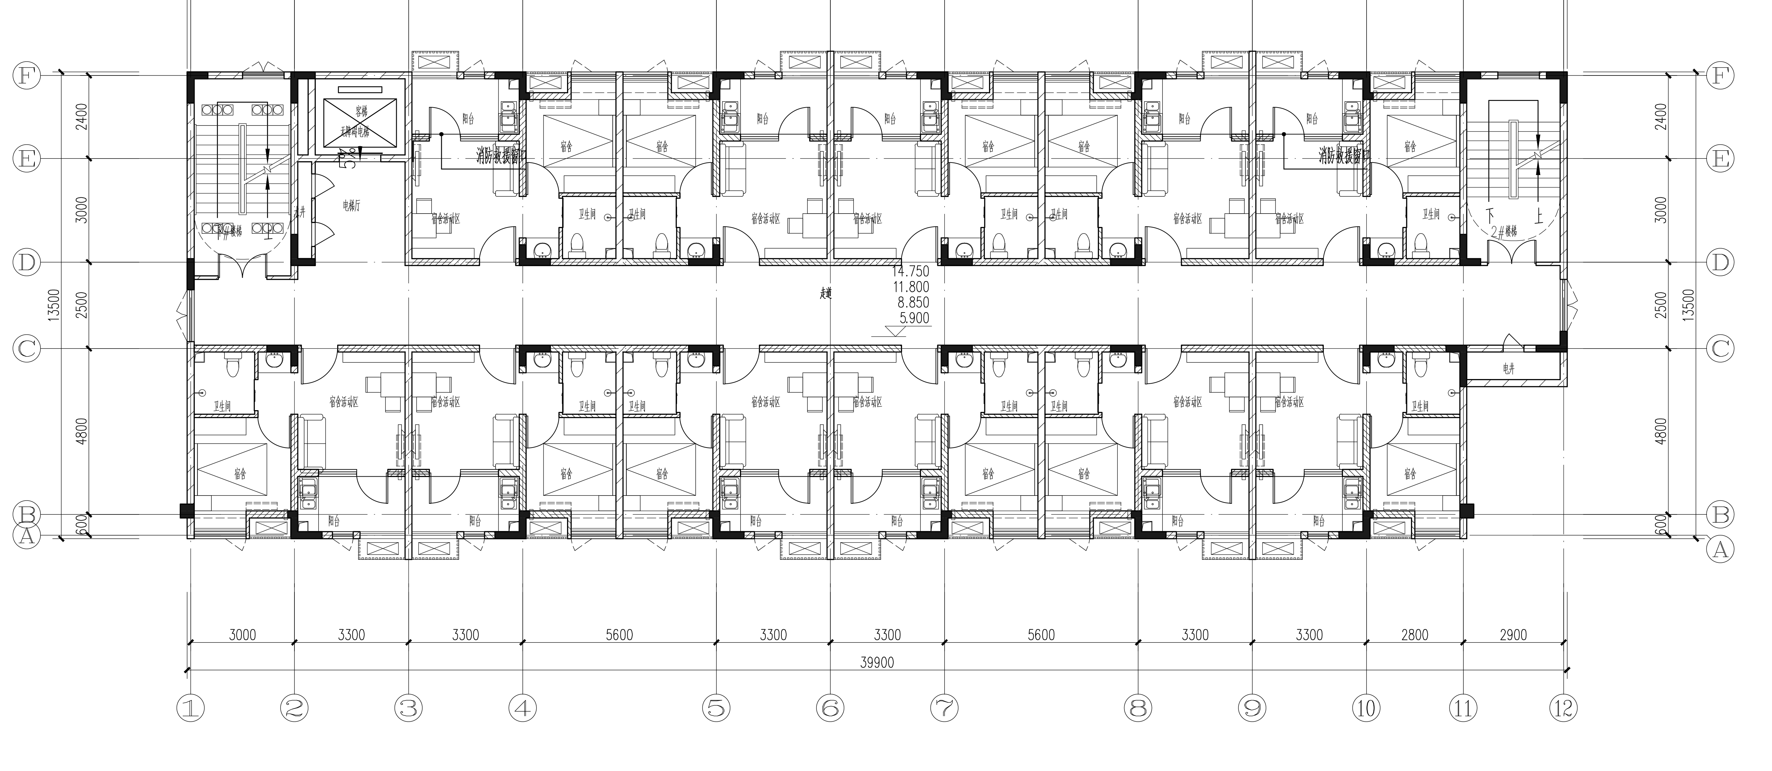
四川能源职业学院建筑设计方案调整批前公示
公示说明
该项目调整方案于2024年5月8日由遂宁市国土空间规划委员会第34次常务会议审议通过。因校区发展需要，进一步提升校区品质，现将调整内容进行批前公示，接受公众的审阅，若有异议或者疑问者，请于公示期内以书面形式向公证处反映。若无异议，该项目按调整后实施。特此公示。
遂宁市自然资源和规划局
2024年6月26日
公示日期：7个工作日
公示期限：2024年6月26日至2024年7月4日
公示名称：四川能源职业学院项目方案调整
项目位置：遂宁市河东新区科教园片区科创西路以北、中环线以西（HD07-03-01地块）
调整内容:
1.6#楼调整: 将体育馆原室外泳池调整为入口活动广场，在原址预
留远期游泳池，并对内部平面功能布局进行优化调整。
2.7#楼调整：修改学生公寓平面布局及轮廓，并调整建筑外立面。
3.11#楼调整：优化教师公寓平面布局。
4.18#楼调整：优化实训厂房建筑平面布局、结构布置及外立面。
附注：
1.陈诉申辩意见反馈方式;
(1)信函反馈意见∶请邮寄至四川省遂宁市船山区和平西路177号，邓军，范云收，邮政编码629000.
(2)网上反馈意见:请登录查询网址，在对应公示图下方，直接发表意见。
(3)联系电话:0825-2225728,0825-2686622(遂宁市红旗公证处)
2.有效反馈意见期;信函反馈意见邮戳日不应超过意见反馈期最后一天，网上反馈意见发表时间不应超过意见反馈期最后一天24:00，逾期视为无效意见，不予采纳。
3.有效反馈意见∶注明真实联系人姓名、联系电话、联系地址，如反馈意见信息不准确或不完整无法及时进一步核对有关情况的视为无效意见。
4.查询网址 https://szrzyghj.suining.gov.cn/
折角处有三角玻璃造型
取消折角处的三角玻璃造型
首层有竖向条形窗
两侧为实墙面
两侧增加开窗
折角处有三角玻璃造型
原方案为玻璃
入口处有装饰构架
取消入口处装饰构架
6#楼调整前
6#楼调整后
6#楼调整前
二楼增加开窗面及雨蓬
取消三角玻璃造型
首层有竖向条形窗
玻璃调整为真石漆
入口处无雨蓬
二楼为实墙面
入口处增设雨蓬
18#楼调整前
18#楼调整后
6#楼调整后
原快递室及连廊
卫生间墙面无开窗
空调位为左右平放
原方案设计有厨房
7#楼调整前
原方案洗手台置于卫生间内
11#楼调整前
取消原快递室及连廊
卫生间墙面开窗
厨房调整为阳台
空调位修改为
上下叠放
原方案洗手台置于卫生间外
7#楼调整后
11#楼调整后

